Slide 1
서울시 카페 2호점 입지 분석
직장인 대상 테이크아웃 카페의 2호점 후보 상권 도출 (서울시 상권분석서비스 2021Q1~2026Q2)
데이터 분석 프로젝트 · 2026.11

Slide 2
[Executive Summary] 직장인 수요가 크고 대형 프랜차이즈가 적은 을지로3가역, 강남구청역, 서초역을 2호점 후보로 제안함
Situation
직장인 대상 테이크아웃 카페 1곳을 운영하는 소규모 브랜드가 서울에 2호점을 계획함
서울 커피 상권의 점포당 분기 매출 중앙값은 1,519만 원(최근 4분기 평균)
Complication
점포당 매출 상위 오피스 상권(시청역·삼성역·서울역)은 프랜차이즈 비중이 서울 중앙값의 1.5~2배임
서울역은 2년 사이 카페가 13% 줄고 상권 매출도 12% 감소했으나 점포당 매출로는 드러나지 않음
Resolution
6단계 기준으로 1,058개 상권을 걸러 후보 3곳을 도출함
을지로3가역: 셋 중 점포당 매출 최고(분기 6,861만 원)
강남구청역: 점포당 매출 +10.7%로 성장세 최고
서초역: 임대료가 서울 평균의 0.88배
최종 1곳은 현장 조사와 임대 매물 확인 후 확정 필요
Source: 서울시 상권분석서비스(2021Q1~2026Q2), 한국부동산원 R-ONE 임대동향(2026Q2), 자체 분석
2

Slide 3
6개 가설 중 3개가 지지되고 카페 밀집 가설은 반대로 나타나, 직장인구,역세권,매출 순위가 입지의 판단 근거임
가설 | 결과 | 판정 | 후보 선정에 쓴 방식
H1 직장인구 | r = 0.37, 회귀 계수 유의 | 지지 | ⑥ 직장인구 1만 명 이상
H2 오전·점심 유동인구 | 두 r 모두 0에 가까움 | 의미 없음 | 쓰지 않음
H3 지하철역·관공서 | +152% / +35% | 지지 | 역세권 여부 확인
H4 카페 밀집 | 계수 +0.25 (반대 방향) | 기각 | 카페가 많다는 이유로 빼지 않음
H5 순위 유지 | ρ = 0.91 | 지지 | ⑤ 최근 4분기 매출 순위 사용
H6 폐업률 | r = -0.07 (약함) | 불안정 | 쓰지 않음
Source: 서울시 상권분석서비스(2026Q2), 자체 분석 · H3은 회귀에서 지하철역만 유의, H6은 다른 연도·처리에서 유지 안 됨, 전체 기준은 부록
3

Slide 4
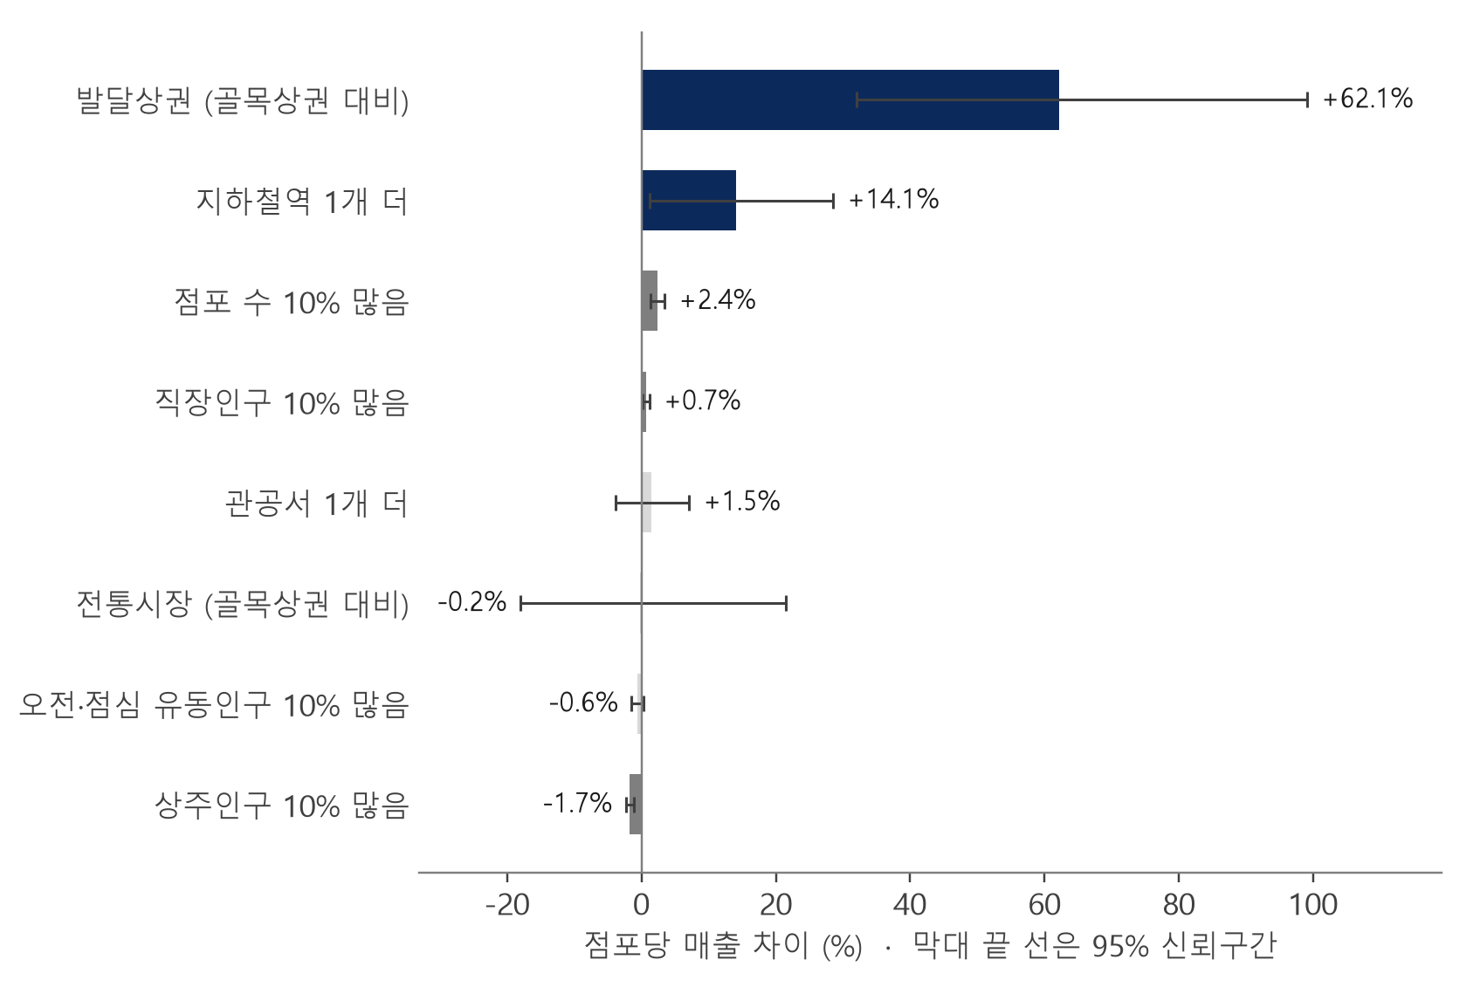
다른 조건이 같을 때 발달상권은 골목상권보다 점포당 매출이 약 60%, 지하철역은 1개당 약 14% 높음
요인별 점포당 매출 차이 (회귀분석)
시사점
상권 유형
발달상권이 골목상권보다 약 60% 높음
신뢰구간이 넓어 크기는 대략적으로 봄
역세권
지하철역 1개당 약 14% 높음
역이 상권 밖이면 0으로 잡혀 실제 효과는 더 클 수 있음
직장인
직장인구 10%↑ → 점포당 매출 +0.7%
상주인구 10%↑ → 점포당 매출 -1.7%
주거지보다 오피스 상권이 유리함
설명력
R² 0.26, 나머지는 매장 위치·브랜드 등 데이터에 없는 요인
Source: 서울시 상권분석서비스(2026Q2, 1,001곳), 자체 분석 · 다중회귀 R² 0.26, 95% 신뢰구간 발달상권 +32~99%·지하철역 +1~29%, 연한 막대는 p ≥ 0.05
4

Slide 5
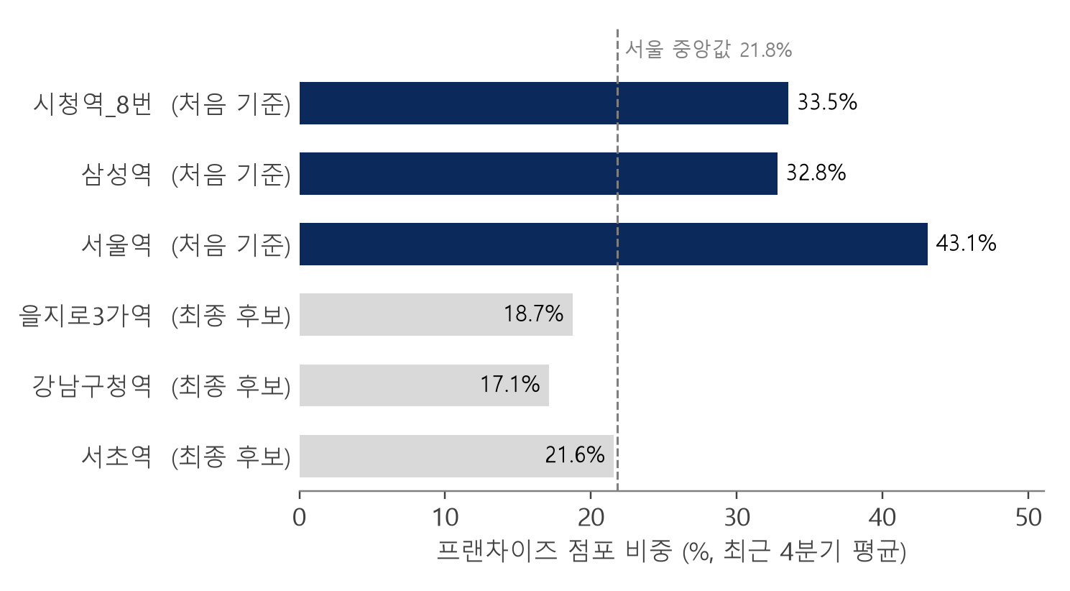
카페가 많을수록 점포당 매출은 높지만, 매출 상위권의 오피스 상권은 프랜차이즈의 비중이 중앙값의 약 1.5~2배임
카페가 많을수록 점포당 매출은 오히려 높음 (H4)
매출 상위 오피스 상권은 대형 프랜차이즈 비중이 높음
+2.4%
점포 수가 10% 많을 때 점포당 매출
수요 조건을 같게 맞춘 회귀 결과, p < 0.001
집적 효과
카페가 모인 곳에 손님도 몰림
한 시점 비교라 '점포가 늘면 매출이 오른다'는 인과로 해석하지 않음
정면 경쟁
회피
처음 기준 3곳은 서울 중앙값(21.8%)의 1.5~2배
프랜차이즈 비중이 중앙값보다 낮은 상권으로 기준을 추가함
Source: 서울시 상권분석서비스(2025Q3~2026Q2), 자체 분석 · 처음 기준은 추세 '줄지 않음'에 경쟁 기준 없음, 비중은 최근 4분기 평균
5

Slide 6
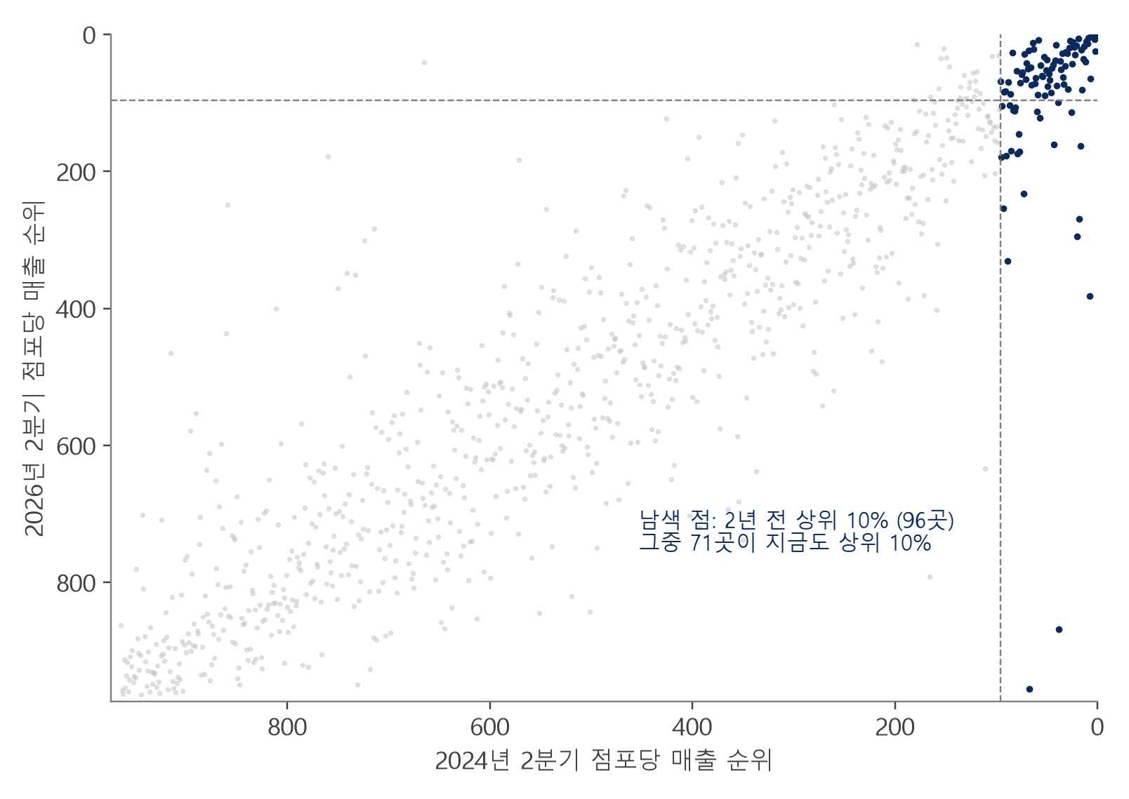
2년 전 매출 상위 10% 상권의 74%가 지금도 상위권이라, 현재 매출 순위로 후보를 골라도 무방함
점포당 매출 순위 비교 (상권 964곳)
핵심 수치
74%
2년 전 상위 10%가 지금도 상위 10%
96곳 중 71곳
순위상관 ρ = 0.91로 기준(0.5)을 크게 넘음 (H5 지지)
상위권도 넷 중 하나는 밀려남
그래서 최근 추세(점포당 매출 상승)를 같이 확인함
Source: 서울시 상권분석서비스(2024Q2, 2026Q2, 두 분기 모두 분석 대상인 상권 964곳), 자체 분석
6

Slide 7
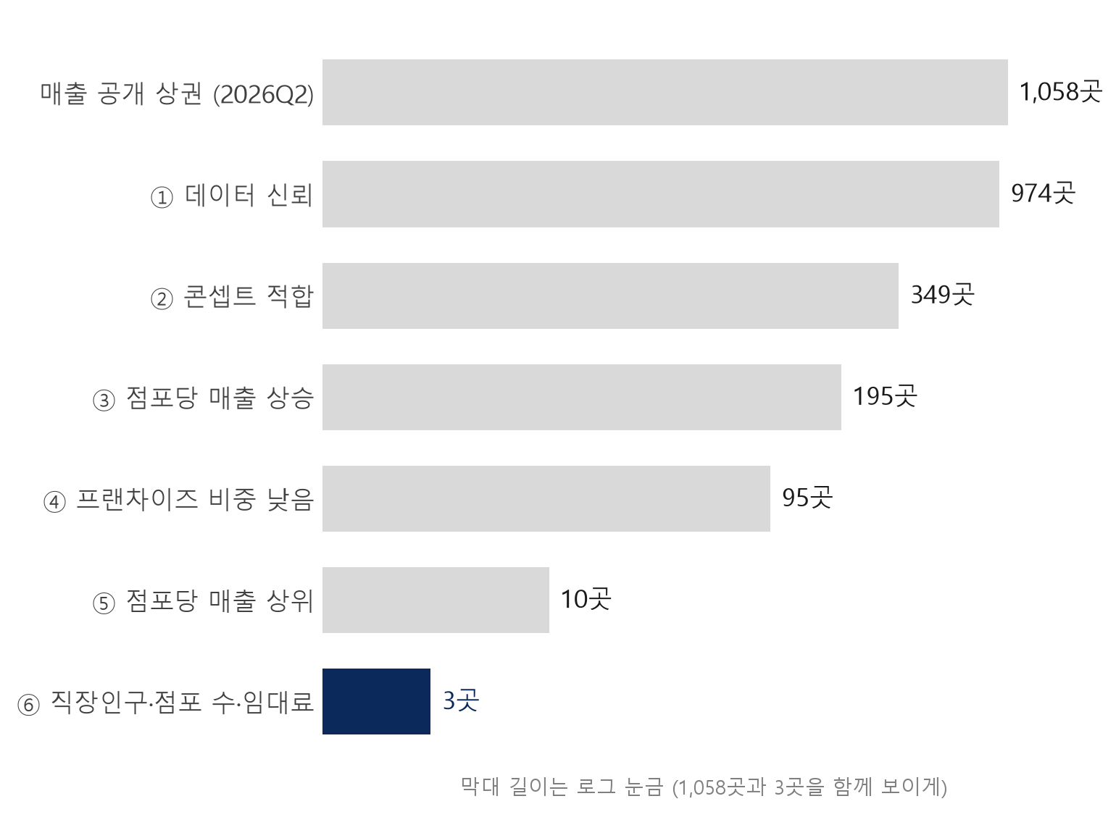
약 1,000개 이상의 상권을 6단계의 기준으로 걸러 직장인 수요가 크면서 대형 프랜차이즈가 적은 3곳을 남김
기준별 남은 상권 수
기준과 근거
① 신뢰
최근 4분기 매출 공개, 점포당 결제 하루 1건 이상
② 콘셉트
오전·점심(49.8%)·주중(69.2%) 비중이 중앙값 이상
③ 추세
최근 4분기 점포당 매출이 직전 4분기보다 상승
④ 경쟁
프랜차이즈 비중이 중앙값(21.8%) 미만
⑤ 순위
최근 4분기 점포당 매출 상위 10곳 (H5)
⑥ 검토
직장인구 1만 명↑, 점포 10개↑, 임대료 서울 평균 2배 미만
Source: 서울시 상권분석서비스(2024Q3~2026Q2), R-ONE 임대동향(2026Q2), 자체 분석 · ③·④는 처음 상위 10곳을 본 뒤 바꾼 기준 (바꾸기 전: 시청역_8번·삼성역·서울역)
7

Slide 8
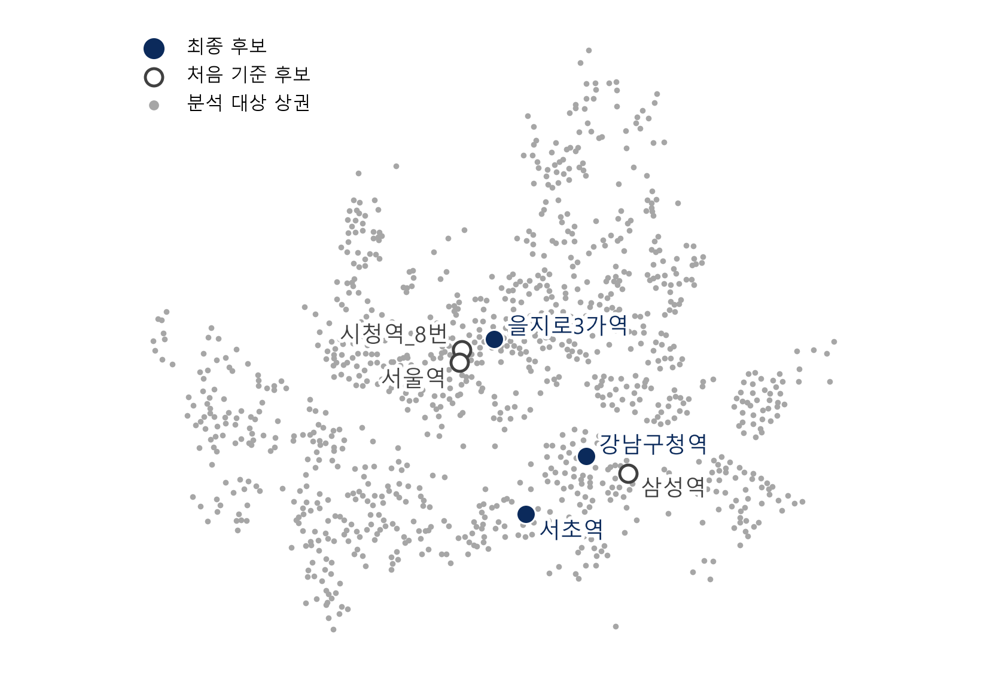
후보 3곳은 처음 후보와 같은 도심과 강남 권역에 있으며, 시청역/삼성역에서 2km 안팎으로 떨어진 대안 상권임
후보 위치
처음 후보와의 거리
도심
을지로3가역 ↔ 시청역_8번 1.6km
서울역과도 2.0km
강남
강남구청역 ↔ 삼성역 2.2km
서초
서초역 ↔ 강남구청역 4.0km
처음 후보와 겹치지 않는 별도 상권
의미
오피스 권역은 그대로 두고 그 안에서 대형 프랜차이즈가 적은 상권으로 옮김
Source: 서울시 상권분석서비스 영역 데이터(상권 중심 좌표), 자체 분석 · 거리는 상권 중심 사이의 직선거리
8

Slide 9
세 후보지 모두 점포당 매출이 서울 중앙값의 3배를 넘고, 임대료는 서울 평균 임대료의 약 0.9~1.3배임
지표 | 을지로3가역 | 강남구청역 | 서초역 | 서울 기준
점포당 분기 매출 | 6,861만 원 | 5,595만 원 | 4,982만 원 | 1,519만 원 (중앙값)
점포당 매출 추세 | +5.1% | +10.7% | +1.2% | –
상권 전체 매출 추세 | +3.9% | +8.7% | +5.3% | –
오전·점심 / 주중 비중 | 58.6% / 83.6% | 60.3% / 83.8% | 68.7% / 73.4% | 49.8% / 69.2% (중앙값)
프랜차이즈 비중 | 18.7% | 17.1% | 21.6% | 21.8% (중앙값)
직장인구 | 13,468명 | 15,763명 | 15,721명 | 788명 (중앙값)
커피 점포 수 | 92개 | 57개 | 72개 | 10개 (중앙값)
임대료 (서울 평균 대비) | 1.30배 | 1.22배 (권역 평균) | 0.88배 | 52.8천 원/㎡
상권 안 지하철역 | 2개 | 2개 | 1개 | –
Source: 서울시 상권분석서비스(2024Q3~2026Q2), R-ONE 임대동향(2026Q2), 자체 분석 · 최근 4분기 평균, 추세는 직전 4분기 대비, 서울 기준은 974곳 중앙값
9

Slide 10
을지로3가역은 매출 규모에, 강남구청역은 성장세에, 그리고 서초역은 임대료에서의 강점을 가지고 있음
A. 을지로3가역: 매출 규모
B. 강남구청역: 성장세
C. 서초역: 임대료
6,861만 원
+10.7%
0.88배
점포당 분기 매출
점포당 매출 추세
서울 평균 대비 임대료
셋 중 최고 (서울 중앙값의 4.5배)
셋 중 최고 (상권 전체 매출 +8.7%)
셋 중 유일하게 평균 미만
강점
직장인구 13,468명, 지하철역 2개
점포당 매출 +5.1%
강점
직장인구 15,763명, 지하철역 2개
프랜차이즈 비중 17.1% (셋 중 최저)
강점
직장인구 15,721명
오전·점심 비중 68.7% (셋 중 최고)
유의
카페 92개로 개인 카페끼리의 경쟁이 치열함
유의
임대료가 권역 평균 기준이라 실제 매물 확인 필요
유의
추세 +1.2%로 낮은 편
프랜차이즈 비중 21.6%로 기준선(21.8%) 근처
Source: 서울시 상권분석서비스(2024Q3~2026Q2), 한국부동산원 R-ONE 임대동향(2026Q2), 자체 분석
10

Slide 11
모든 매출 데이터는 카드 추정 매출이고 매장별 데이터가 없어 새 매장이 실제로 가져갈 몫은 계산하지 못했기 때문에 추가 현장 검증이 필요함
분석의 한계
보완 방법
추정 매출
카드 결제 기반 추정치임
결제가 거의 안 잡히는 상권은 제외함 (2026Q2 50곳)
현장 조사
출근·점심 시간 매장별 대기 줄 관찰
주변 카페 브랜드·가격대 조사
매장 단위
매장별 매출·브랜드 점유율이 없음
새 매장이 가져갈 몫은 숫자로 확인 불가
매출 추정
현장 조사로 매장 하나의 예상 매출 범위를 좁힘
매물 확인
세 곳의 실제 소형 상가 임대료·면적 확인
임대료
상위 10곳 중 6곳은 권역 평균으로 대체함
역세권
역 출구까지 거리로 역세권 여부 재확인
시설 집계
역이 상권 영역 밖이면 지하철역 0으로 잡힘
Source: 자체 분석 (데이터 이슈 로그 13건)
11

Slide 12
최종 1곳을 정하기 위해서는 현장 조사, 해당 지역 임대 매물 확인, 손익분기 검토를 차례로 진행해야 함
# | 실행 과제 | 주요 내용 | 산출물 | 기한
1 | 현장 조사 | 세 곳의 출근·점심 시간 매장별 대기 줄 관찰 주변 카페 브랜드·가격대 조사 | 상권별 현장 조사표 | [확인 필요]
2 | 임대 매물 확인 | 역 출구 주변 소형 상가 매물 수집 ㎡당 임대료를 R-ONE 값과 비교 | 매물 비교표 | [확인 필요]
3 | 손익분기 검토 | 점포당 매출과 현장 조사로 예상 매출 범위 설정 임대료·인건비·원가로 손익분기 매출 계산 | 후보별 손익 시뮬레이션 | [확인 필요]
4 | 최종 1곳 선정 | 1~3 결과를 데이터 분석 결과와 종합 | 2호점 입지 결정안 | [확인 필요]
Source: 자체 분석 · 기한은 의뢰인과 협의해 정함
12

Slide 13
Appendix
원자료의 데이터 문제 10건 이상을 각 원인별로 확인하고 처리하여 분석 대상의 약 1,000개 상권을 확정함
점포 수 컬럼 변경
✓
2025년 컬럼 변경을 식으로 확인해 하나로 통일 (안 했으면 점포 5,315개가 갑자기 늘어난 것처럼 보임)
매출 비공개
✓
점포 3개 미만은 매출이 공개되지 않음을 확인, 채우지 않고 결측으로 둠
결제 부족
✓
점포당 결제가 하루 1건도 안 되는 줄은 분기마다 제외 (2026Q2 50곳)
집객시설 빈칸
✓
값이 있는 칸의 최솟값이 1이라 빈칸은 시설 0개로 처리
극단값
✓
시청역_8번은 22개 분기 내내 큰 진짜 값으로 보고 유지, 뺀 결과도 함께 확인
성장률 계산
✓
분기가 빠진 상권은 1년 전 분기 값이 있을 때만 성장률 계산
폐업률
△
상권의 57%가 0%, 120% 값도 있음 → 후보를 거르는 기준에서 제외
지하철역 수
△
역 이름 상권의 62%가 0 → 이름까지 보는 역세권 표시로 보완
Source: 자체 분석 (데이터 이슈 로그) · ✓ 확인 후 처리 완료, △ 처리했으나 한계가 남음
13

Slide 14
Appendix
귀무가설 6개의 판정 기준은 모두 데이터를 보기 전에 정했으며, 결과를 본 뒤에 바꾼 판정 기준은 없음
가설 | 내용 | 검증 방법 | 판정 기준 | 결과 | 판정
H1 | 직장인구가 많은 상권일수록 점포당 매출이 높음 | 상관, 회귀 | r ≥ 0.3, p < 0.05 | r = 0.37 (회귀 계수 유의) | 지지
H2 | 06~14시 유동인구가 전체 유동인구보다 매출을 더 잘 설명함 | 상관 비교 | 06~14시 r이 더 큼 | 두 r 모두 0에 가까움 (0.00, -0.03) | 의미 없음
H3 | 지하철역·관공서가 있는 상권은 점포당 매출이 높음 | t-test, 회귀 | p < 0.05 | 지하철역 +152%, 관공서 +35% | 지지
H4 | 카페가 많을수록 점포당 매출은 낮아짐 | 회귀 | 계수 < 0, p < 0.05 | 계수 = 0.25 (반대 방향) | 기각
H5 | 2년 전 순위가 높았던 상권은 지금도 순위가 높음 | 스피어만 | ρ ≥ 0.5 | ρ = 0.91 | 지지
H6 | 폐업률이 높으면 다음 해 성장률이 낮음 | 상관 | r < 0, p < 0.05 | r = -0.07, 다른 연도에서는 유지 안 됨 | 불안정
회귀식: ln(점포당 매출) ~ ln(직장인구) + ln(오전·점심 유동인구) + ln(상주인구) + ln(점포 수) + 지하철역 수 + 관공서 수 + 상권 유형
Source: 서울시 상권분석서비스(2026Q2), 자체 분석 · H3 t-test는 다른 조건을 통제하지 않은 비교이며 회귀에서는 지하철역만 유의함
14

